Slide 1
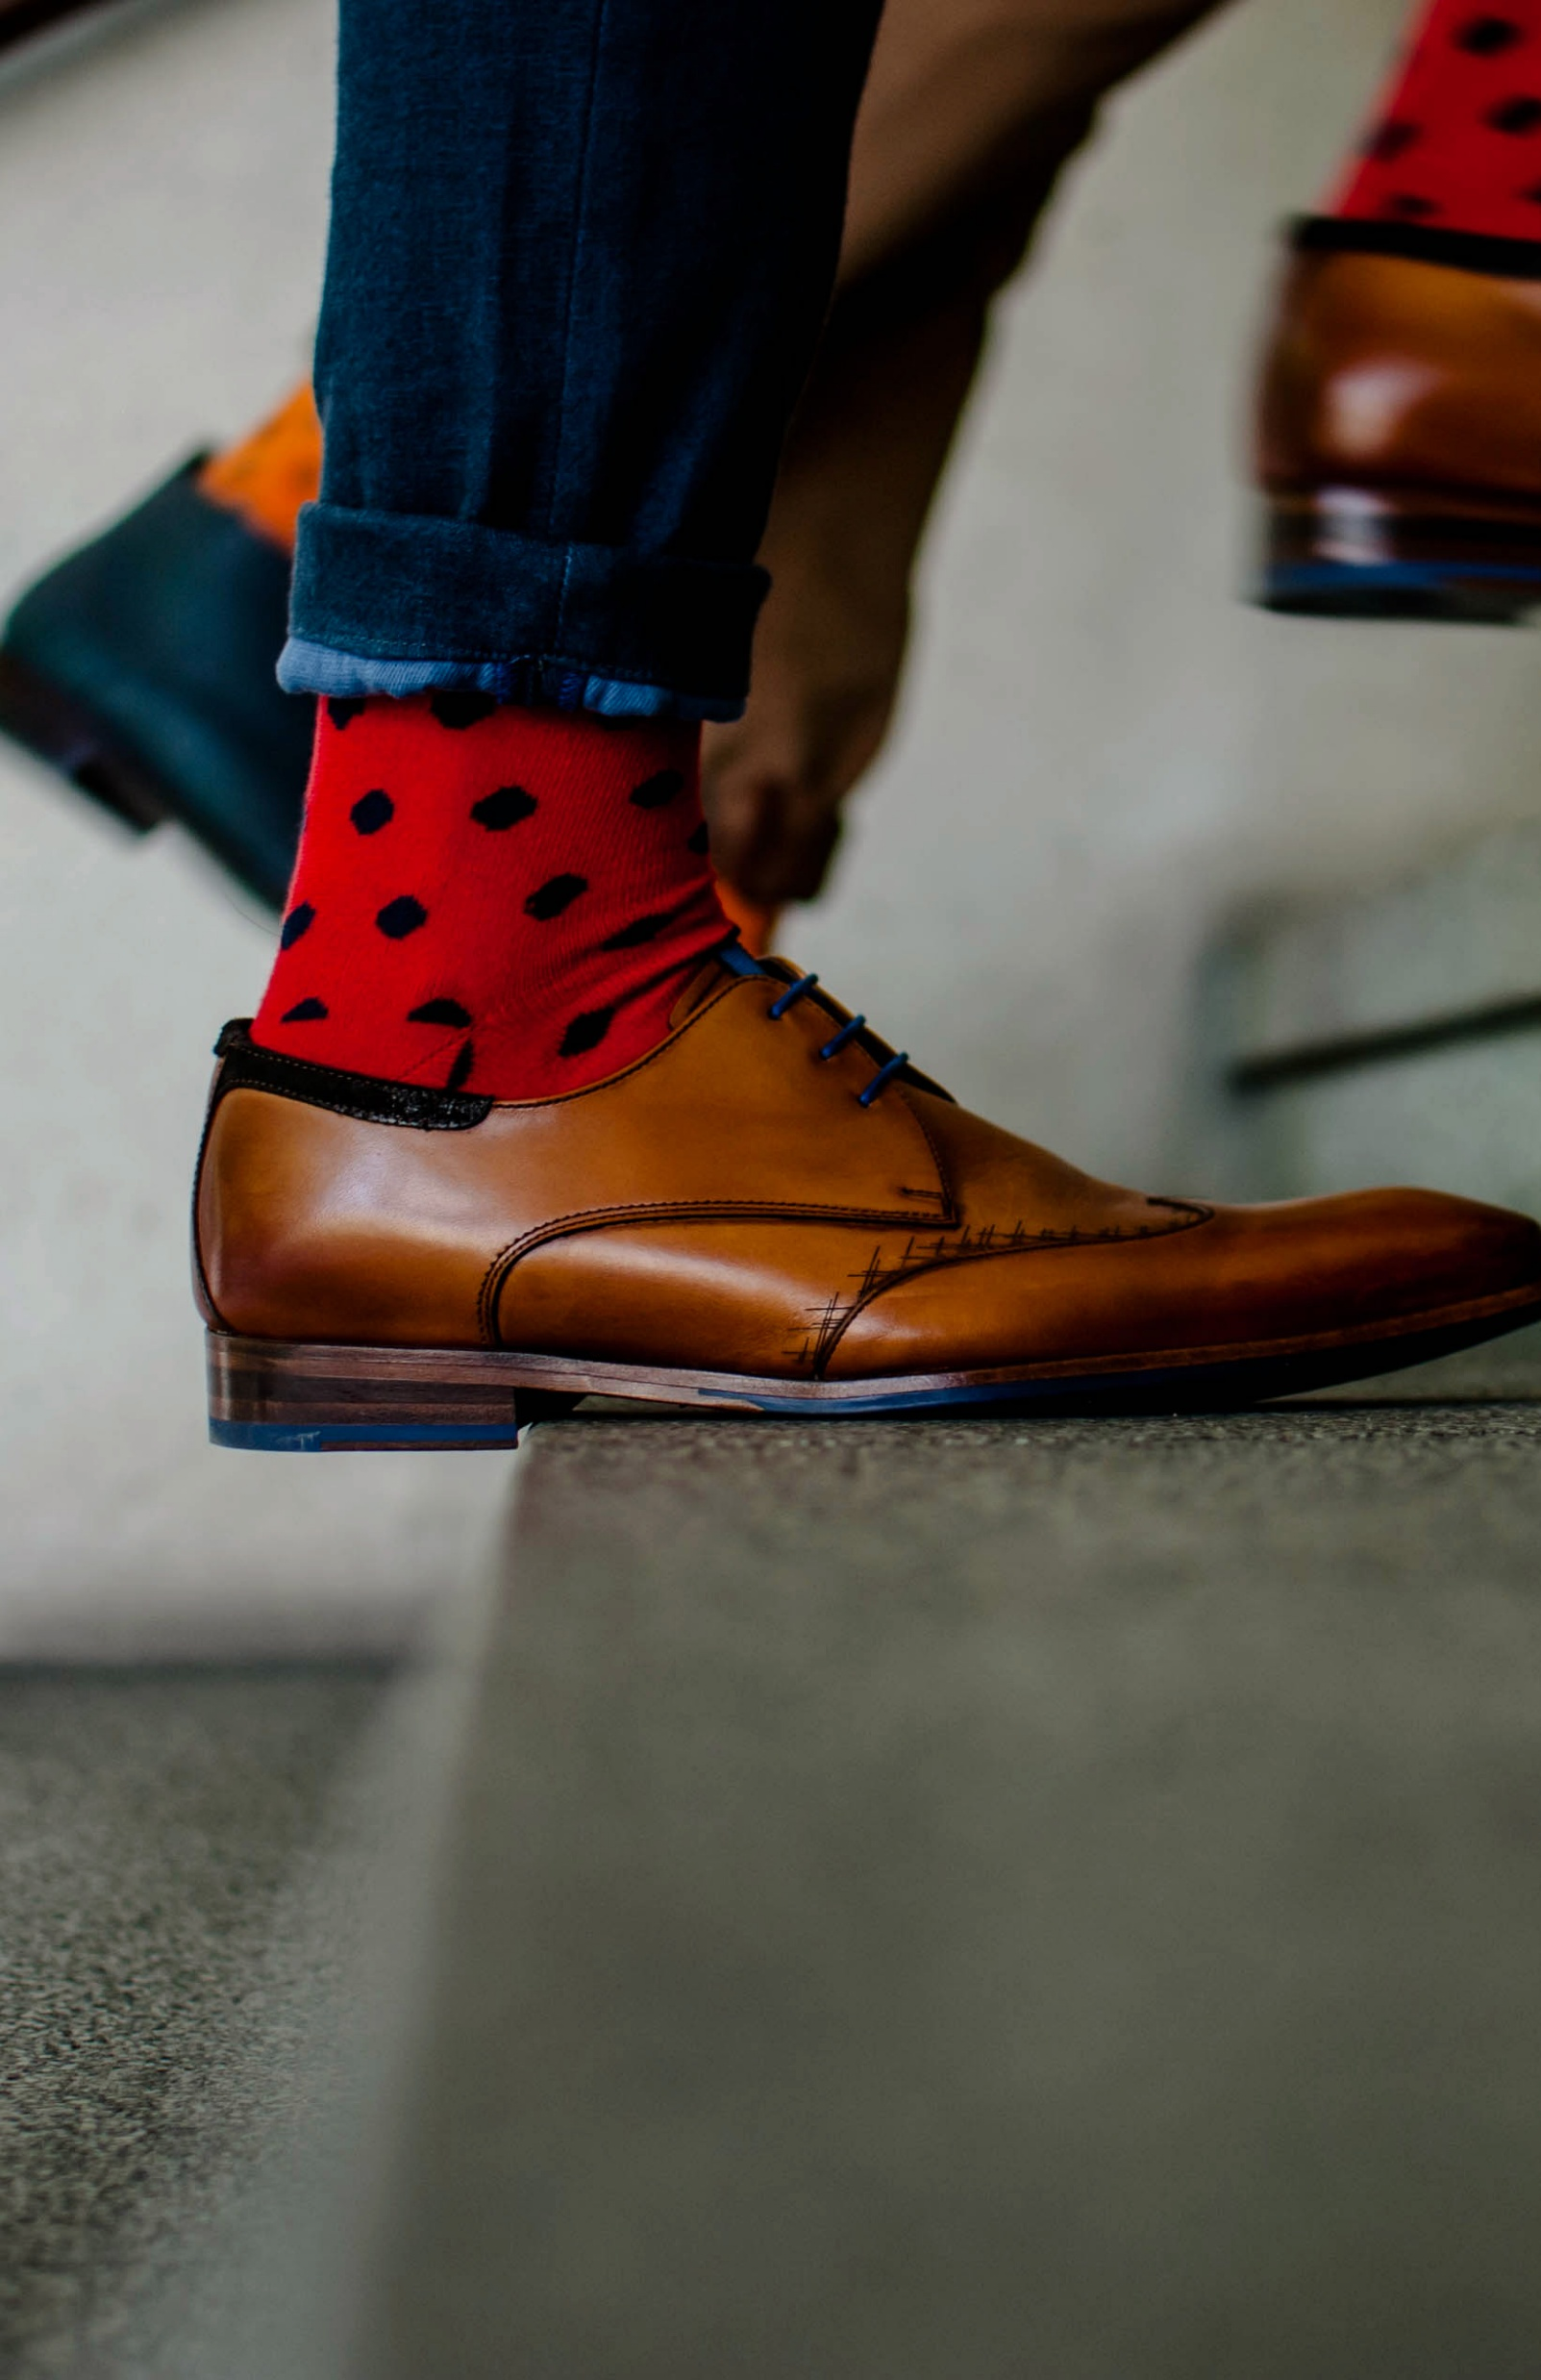
Pak jij de trap in plaats van de lift?
Goed bezig!
Meer bewegen en minder zitten op het werk
De trap nemen bespaart elektriciteit omdat jij calorieën verbrandt
Je kan ook een deel van de verdiepingen met de trap gaan
Neem een collega mee, neem samen de trap dat is gezellig
Raak je buiten adem? Dat is juist goed, dat betekent dat je bloed stroomt
Plaats hier uw eigen logo

Slide 2
Wissel jij af in werkhoudingen?
Goed bezig!
Meer bewegen en minder zitten op het werk
Kom in beweging door werktaken af te wisselen:
Wissel staand en zittend werk af door gebruik te maken van een zit-stabureau (let op: beperk staan tot maximaal 1 uur per sessie en niet langer dan 4 uur op een dag).
Wissel computerwerk af met telefoontjes plegen, en beweeg tijdens het bellen
Wissel schrijftaken af met overleg en kom tijdens het overleg of tussendoor in beweging
Plaats hier uw eigen logo

Slide 3
Voeg hier uw eigen boodschap in
Goed bezig!
Meer bewegen en minder zitten op het werk
…
Plaats hier uw eigen logo

